Slide 1


THUYẾT TRÌNH ĐỒ ÁN ĐỢT 1
Thực hành NMCNTT2
GVHD: Hoàng Khuê
Nhóm thực hiện: Nhóm 1
Project Manager: Phạm Minh Vương 18120655
Business Analyst: Nguyễn Cát Tường 18120644
Technical: Nguyễn Phạm Phúc Việt 18120649
Leader: Nguyễn Phan Công Vương 18120654
Coder: Nguyễn Bách Tùng 18120641

Slide 2

Đề tài: Áp dụng quy trình Scrum xây dựng Website Game Store.
Website “Virtual World”
Nội dung:
Lên ý tưởng.
Phân tích.
Thiết kế bản demo

Slide 3




Lên ý tưởng
Lý do chọn đề tài này?
Đặt tên và Slogan cho Website.
Thiết kế Logo.
Lên ý tưởng về số lượng và cấu trúc chung layout.
Tìm hiểu các công cụ hỗ trợ.

Slide 4
Phân Tích
Phân tích cấu trúc Website.
Sơ đồ mô hình BPM quy trình hoạt động của Web Virtual World.
Thiết lập mô hình CSDL PDM.

Slide 5
Phân Tích
Phân tích cấu trúc Website.

Slide 6
Phân Tích
Mô hình BPM quy trình hoạt động của Web Virtual World.

Slide 7
Phân Tích
Thiết lập mô hình CSDL PDM.

Slide 8
Thiết kế Website Demo

Slide 9
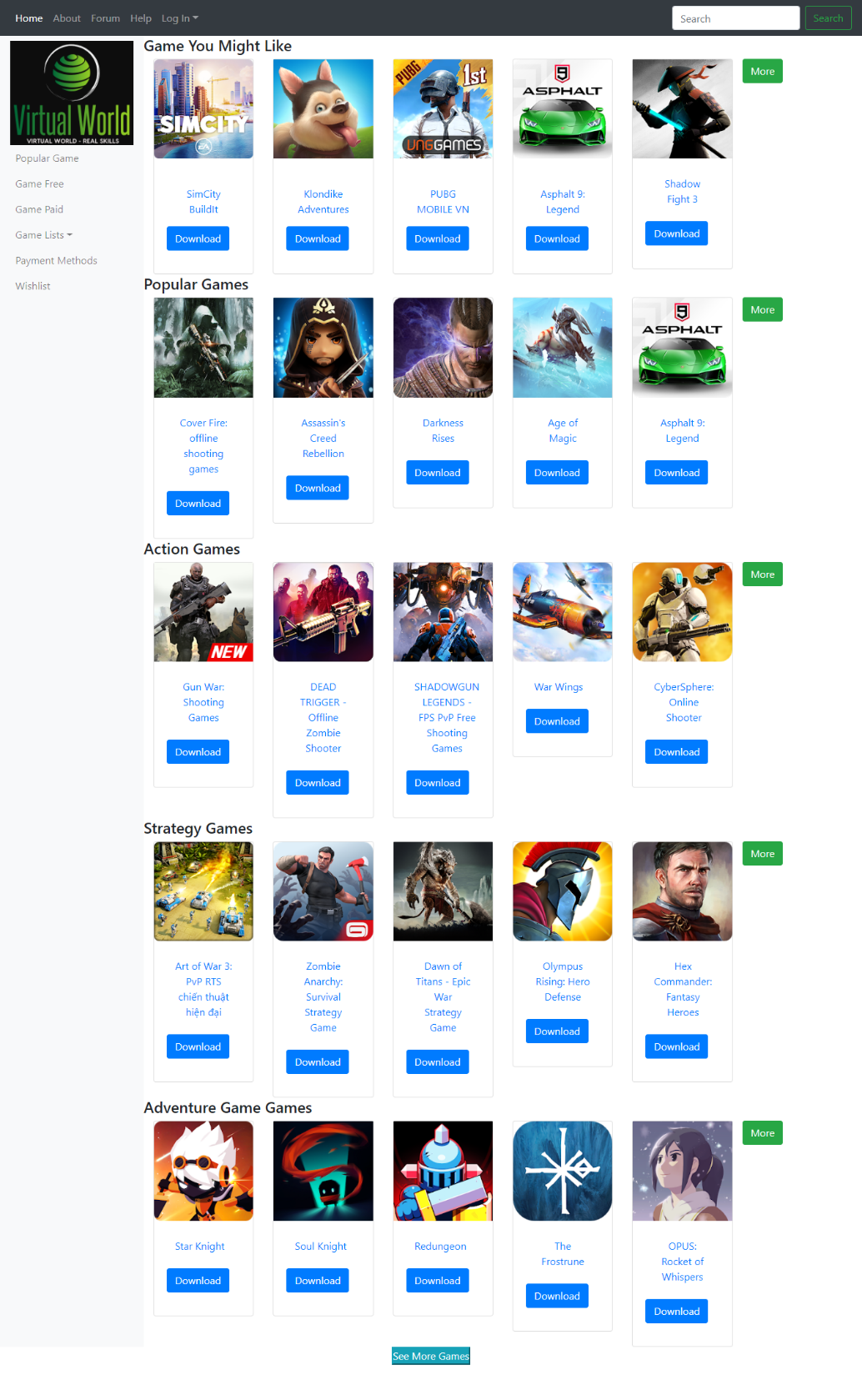

Thiết kế Website Demo
Home

Slide 10
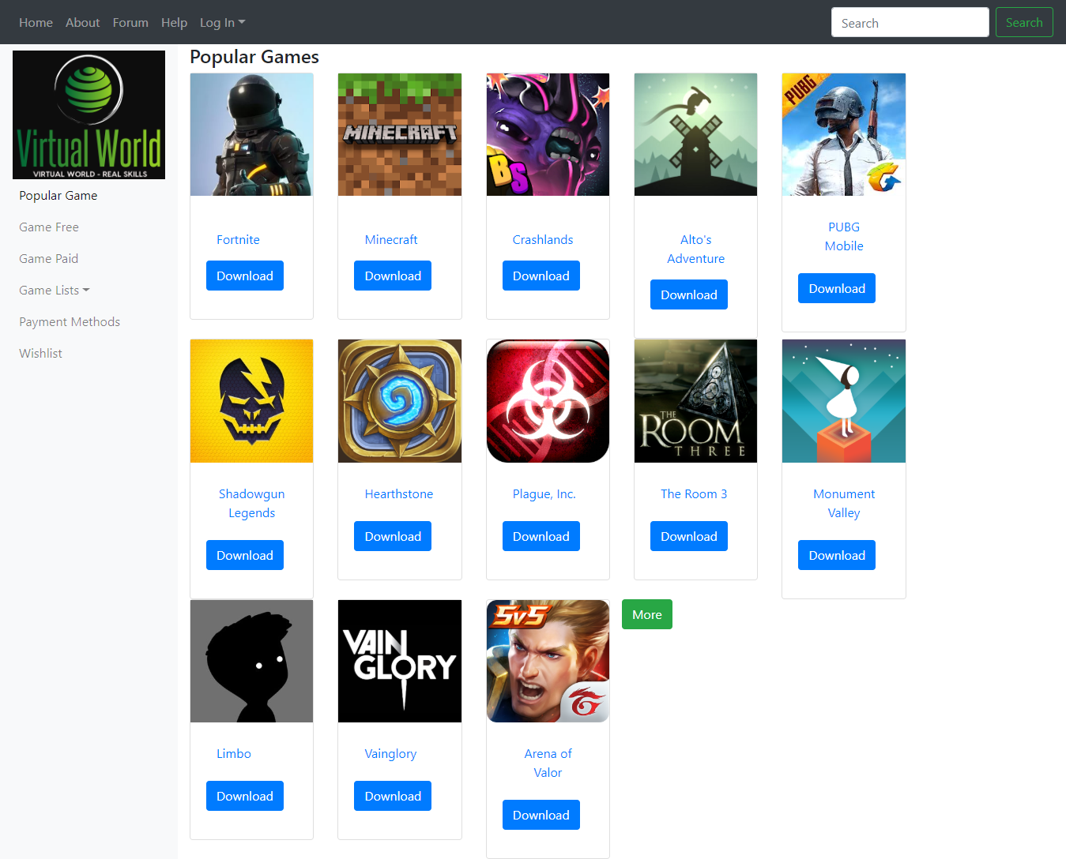
Thiết kế Website Demo
Popular Game

Slide 11
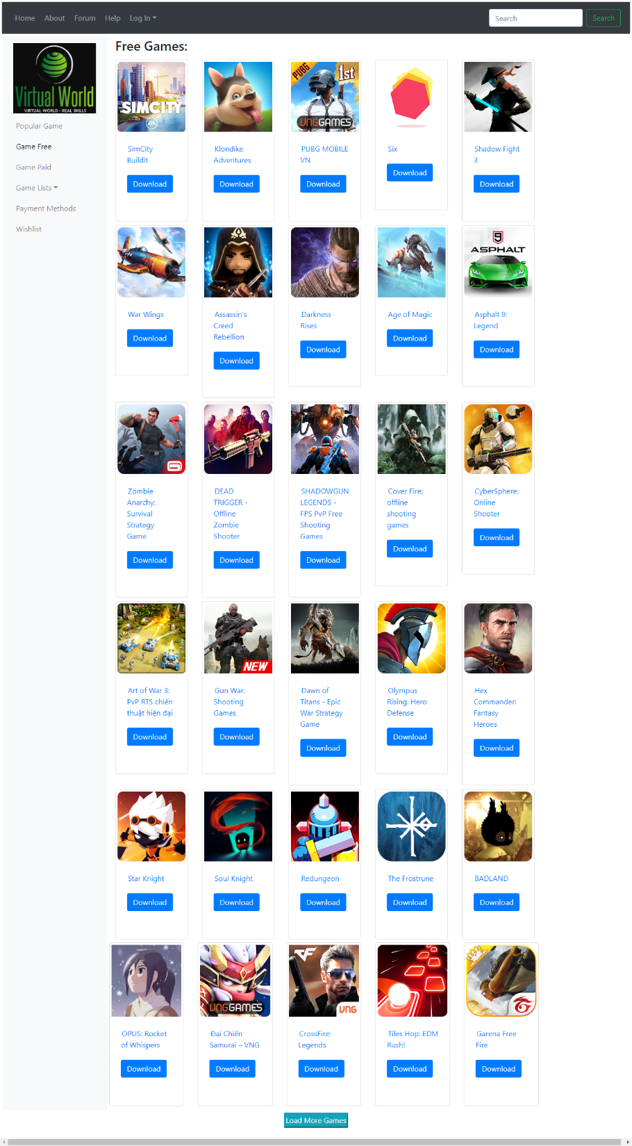

Thiết kế Website Demo
Free game

Slide 12
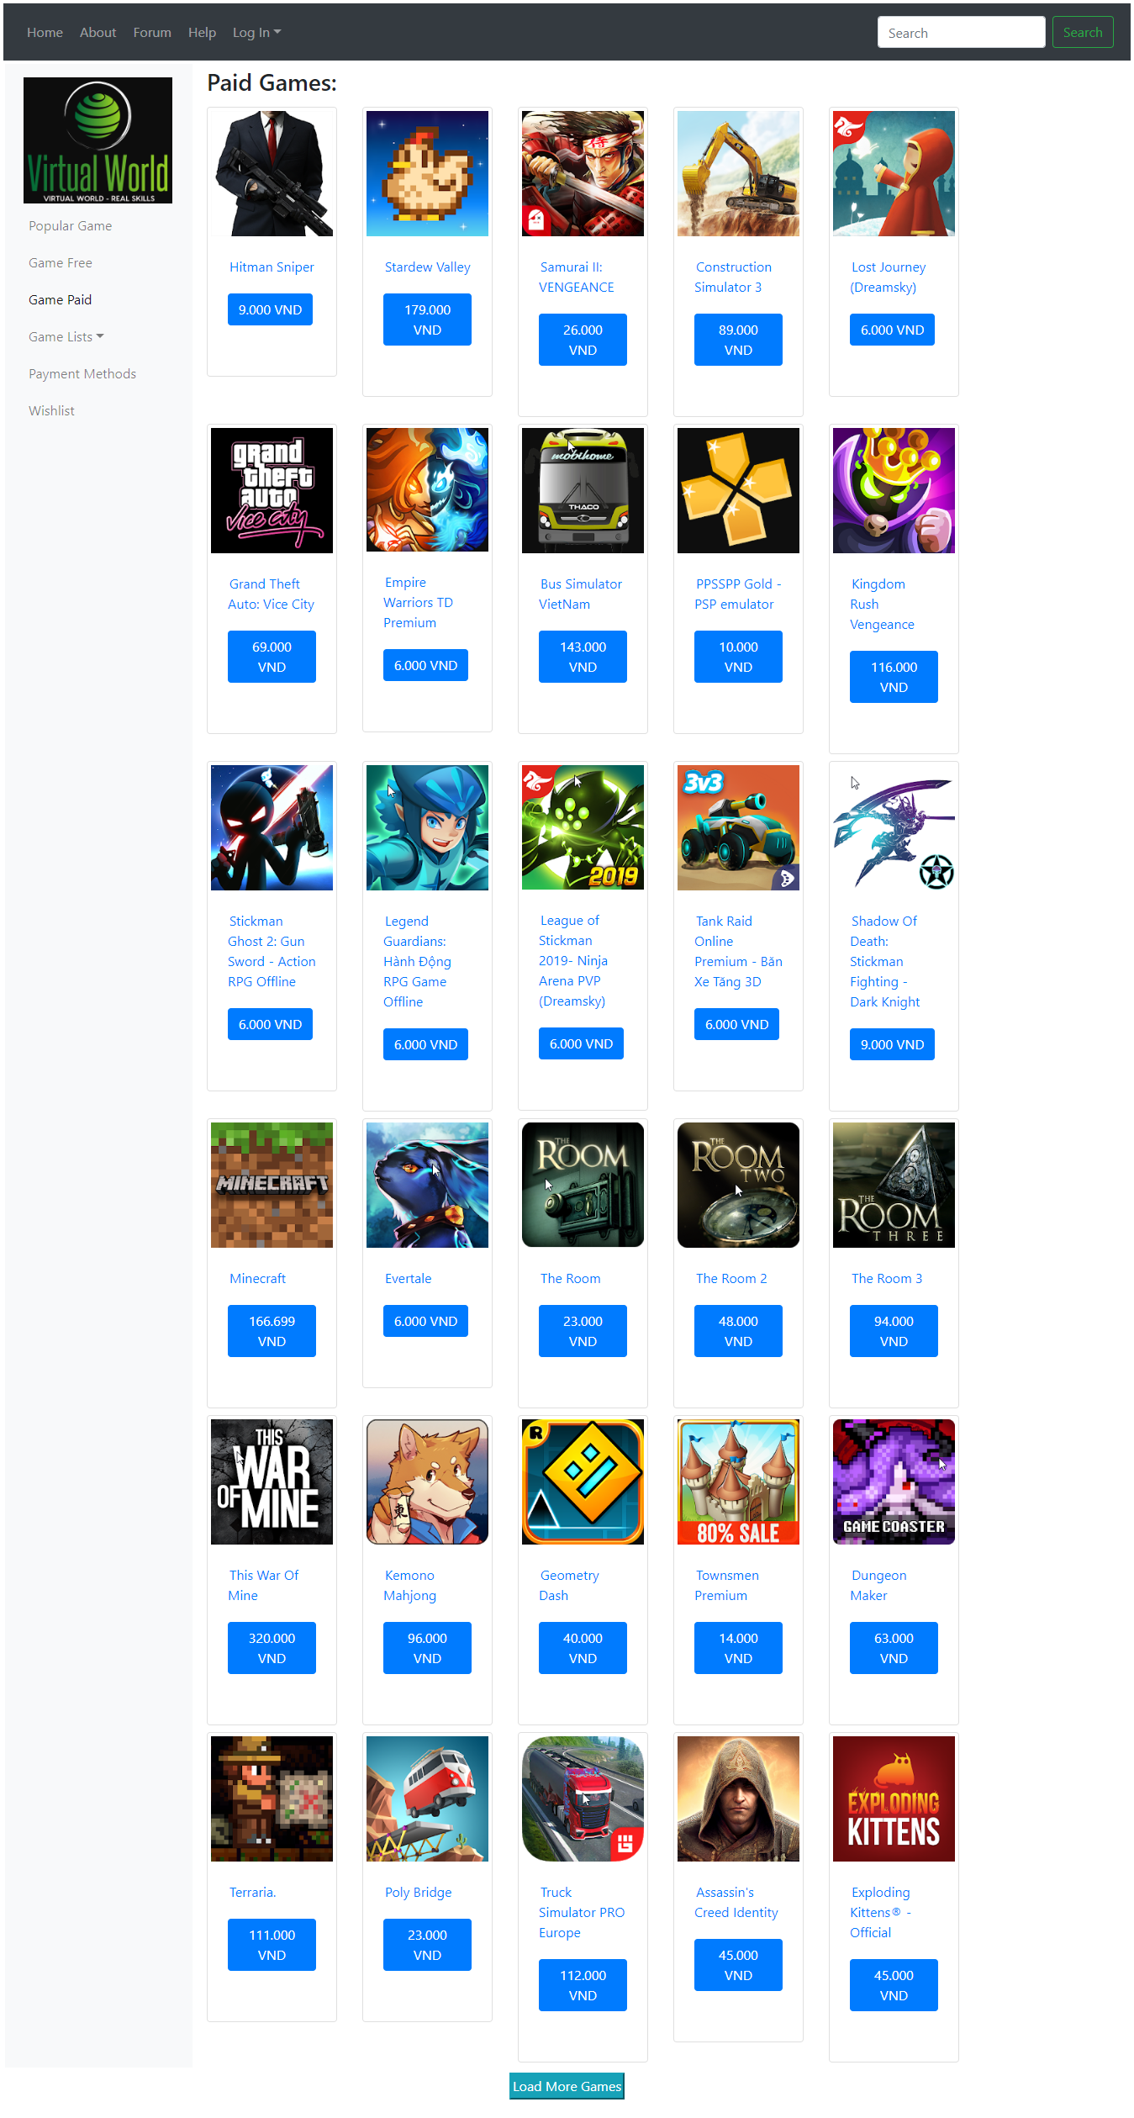
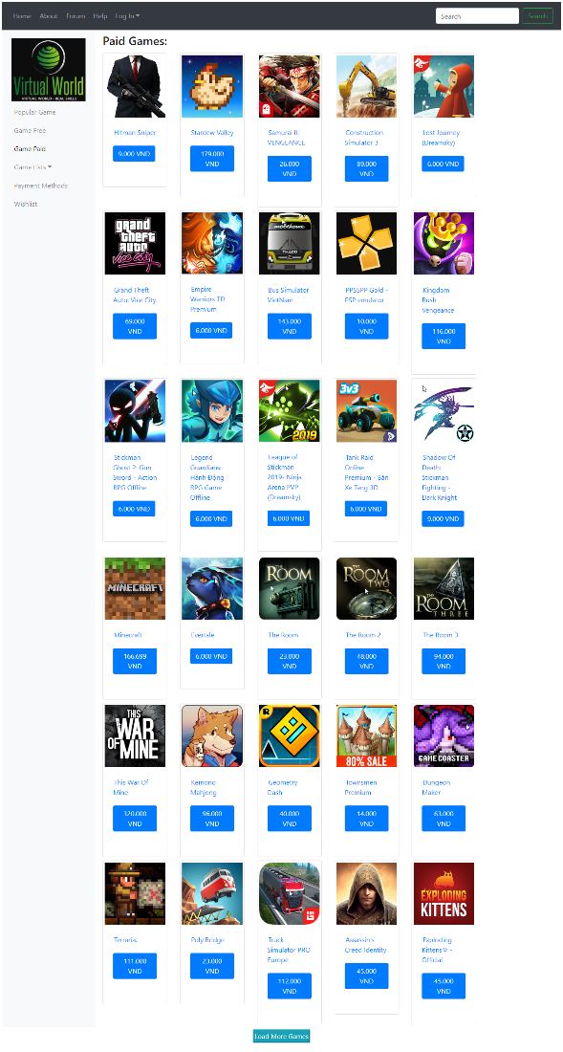
Thiết kế Website Demo
Paid Game

Slide 13
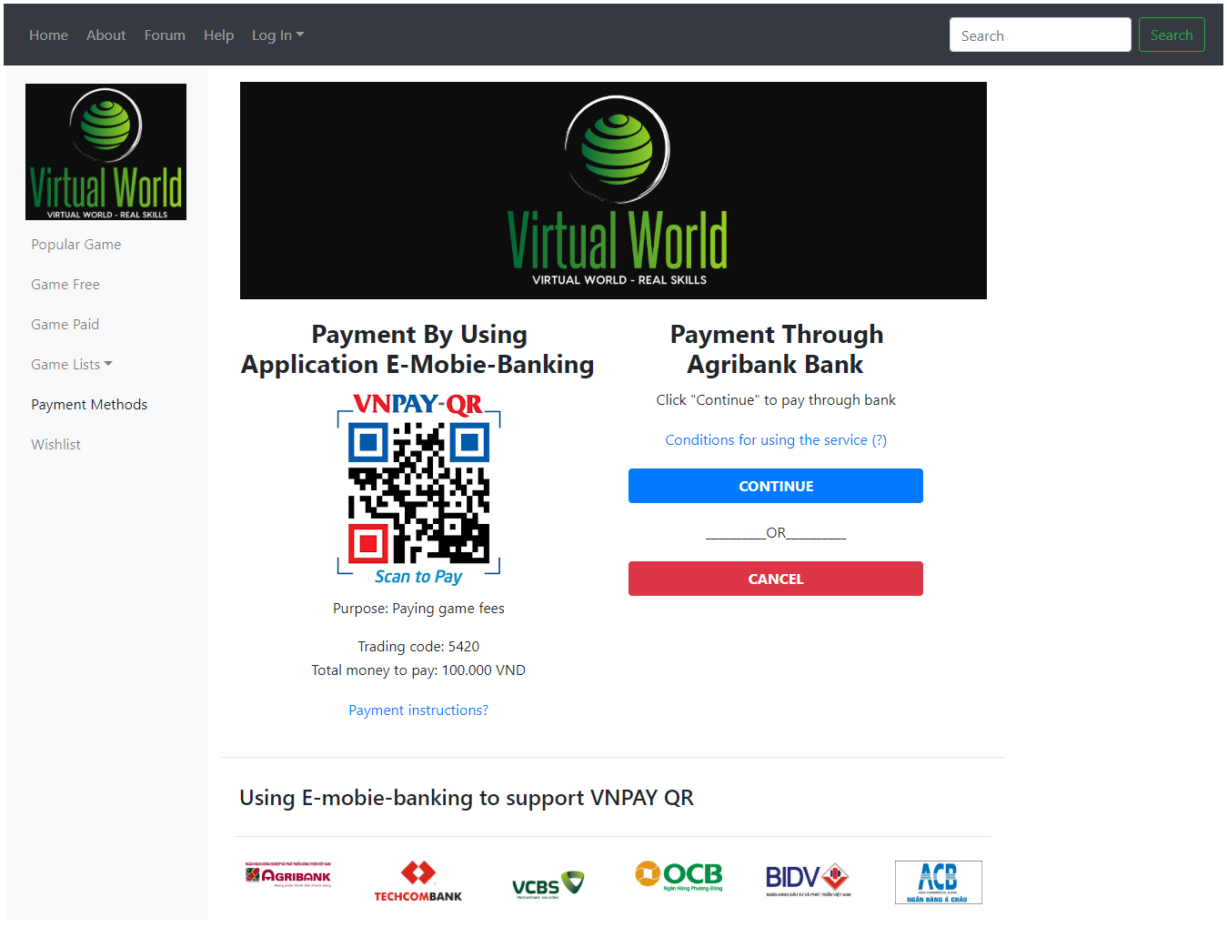
Thiết kế Website Demo
Payment Methods

Slide 14
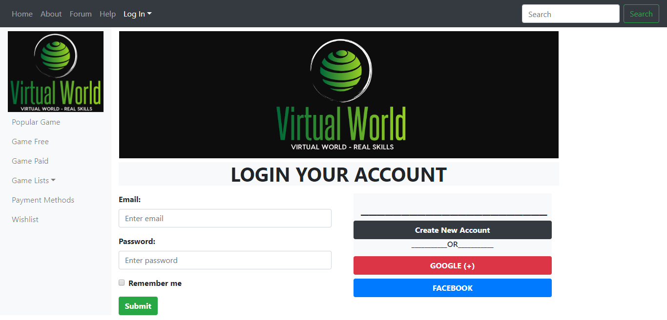
Thiết kế Website Demo
Login

Slide 15
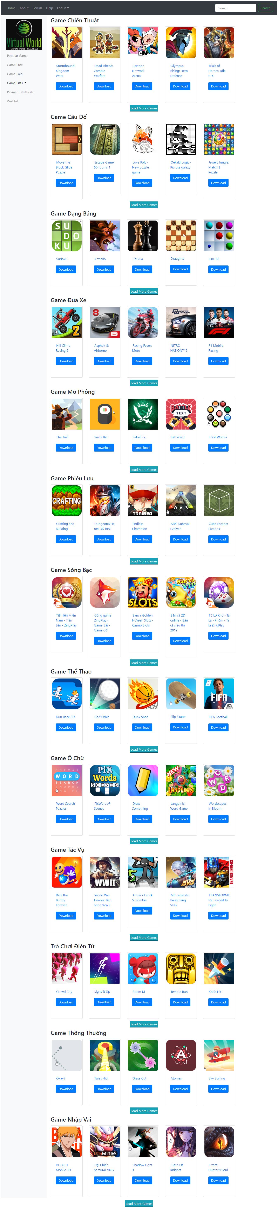
Thiết kế Website Demo
List Game

Slide 16
Thiết kế Website Demo
List Game

Slide 17
Thiết kế Website Demo
List Game

Slide 18
Thiết kế Website Demo
List Game

Slide 19
Thiết kế Website Demo
List Game

Slide 20
Thiết kế Website Demo
List Game

Slide 21

The End.
Thanks for Watching.
Team 1
Editer: Phạm Minh Vương (Projec Manager)
MSSV: 18120655

